Slide 1
Universitetssamarbeidet BOTT – samarbeid om administrative systemer - DFØ
Ny løsning for økonomi, regnskap og lønn

Slide 2

Hva er (DFØ)?
Forvalter økonomiregelverket i staten og utredningsinstruksen
Utfører forvaltningsoppgaver for statlige virksomheter:
  «DFØ har standard tjenestemodeller for 187 lønnskunder og har 165 regnskaps-kunder. Dette gir stordriftsfordeler og effektiv ressursbruk for den enkelte virksomhet og for staten totalt sett»

Slide 3
Hvorfor ?
Utgangspunktet for BOTT marked
  «kunnskap om markedet og mulig leveranse fra DFØ tilsier at det kun er markedet som vil kunne bidra til full måloppnåelse»
Dialog mellom KD, FIN og BOTT
  R-notat, eksempel Politiet

Slide 4
Prosess BOTT og DFØ, to steg
Steg 1:
Steg 1: Vår 2017
  «det ikke ville være mulig for BOTT å gå over til DFØ med dagens tjenester tilbudt av DFØ, men at det er potensiale i løsningene som ligger til grunn for tjenesteporteføljen til DFØ.»
Høst 2017
  Fem overordnete problemstillinger måtte avklares
  Gap-analyse gjennomført DFØ leveranse vrs BOTT krav.
Steg 2:

Slide 5
Fem problemstillinger
Fem
Det vil være nødvendig at Finansdepartementet gir DFØ rammevilkår som gjør at de kan utvikle sine tjenester til å bli en strategisk partner.
Det må etableres en modell for strategisk samarbeid. Modellen skal legge grunnlag for et gjensidig forpliktende samarbeid om felles utvikling av tjenester.
BOTT trenger forpliktende svar på at kravet om eierskap og kontinuerlig tilgang til egne data (i sann tid) er løsbart.
Integrasjonsløsninger mellom BOTT-institusjonenes egen systemportefølje og DFØs systemleveranser må forpliktes.
De økonomiske rammene både for et implementeringsprosjekt og videreutvikling må spesifiseres og garanteres.
Krevende prosess, men god dialog med DFØ

Slide 6
DFØs utvikling og BOTT/sektor/resten av statlig sektor
Teknisk utvikling
Funksjonell utvikling
DFØ i 2021
DFØ i dag
DFØ i 2025
DFØ i 2021
DFØ i dag
DFØ i 2025
Særskilte krav BOTT og sektor
DFØs kunders behov
Inklusiv BOTT
DFØs kunders behov
inklusiv BOTT
Notes:
Teknisk utvikling:
DFØ og BOTT deler fremtidsbilde, mer et spm om hastighet
Sikkerhet, er ok.
Hovedspor i retning av hendelses-og informasjonsdrevne integrasjoner
Men realistisk sett en mix mellom «filbaserte», periodiske overføringer og hendelsesdrevne sanntidsintegrasjoner (basert på Rest/Api
Ingen vesentlige uklarheter rundt eierskap til data og tilhørende metadata.
Funksjonell:
Mange av gap’ene som vi ønsker å luke er der hvor DFØ har dårligere løsninger enn vi har i dag. Lukker vi de, vil dette komme alle tilgode.
Prosjektøkonomi og bilagslønnløsing sektor spesifikt.

Slide 7
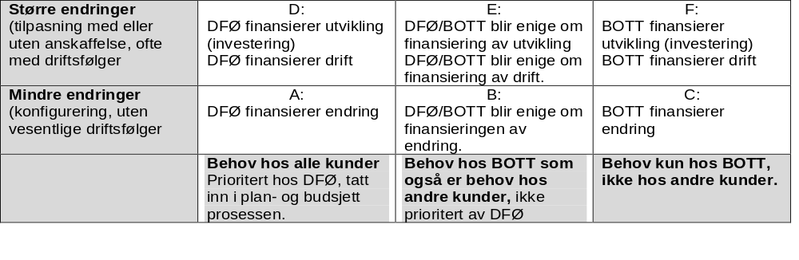
Finansieringsmodell
Notes:
Omforente finanseringsmodell .

Slide 8
Budsjett og ansatte i BOTT
Ansatte ved statlige universitet/ høyskoler utgjør 26% av statens ansatte (uten Forsvaret)
BOTT utgjør store deler av sektoren (universitet/ høyskoler)
 | BOTT | SEKTOREN | Andel
Ansatte | 21 119 | 35 294 | 60 %
Budsjett (i mill) | 24 064 | 40 767 | 59 %
Statstilskudd (i mill) | 17 979 | 32 216 | 56 %

Slide 9

Hva nå?
Dialog med KD og DFØ
Løpende orientering rektorer BOTT
Nye runder med DFØ, bør avklares raskt.
Endelig beslutning legges frem for de enkelte styrene, etter ordinær UiO behandling.
Digitaliseringsprogram etableres ved UiO for å legge til rette for kommende systemleveranser.

Slide 10

Betydning for UiO
DFØ en tjenesteleverandør: direkte betydning for særlig USIT og ADS
«Bytte av dagens IT – løsninger gir i seg selv ikke de store gevinstene»
De store gevinstene er knyttet til
  Nye arbeidsformer (felles standard arbeidsprosesser)
  Modeller å organisere seg på (forvaltning-mottak)
For å kunne hente ut gevinster av en systeminvestering må:
  Arbeidsprosessene må være like og understøttes av felles helhetlige IT-løsninger
  Utnytte mulighetene som ligger i digitalisering

Slide 11

Endringsbehov
Forenkle, forbedre og fornye
Eksterne krav;
Rekke føringer og beslutninger som underbygger behovet for et effektiviserings- og digitaliseringsarbeid ved universitetet, inkludert:
Avbyråkratiserings- og effektiviseringsreform
Anslag nye 38.5 mill. i 2019, akkumulert 182 mill. siden 2015.
UiO ønsker å;
styrke primærvirksomheten, og skjerme det for kutt.
bruke digitalisering som et virkemiddel for å ta ut gevinster.
ha fokus og gjøre nødvendig forbedringer i forkant
«Det blir endringer i arbeidsoppgaver og arbeidsprosesser!»

Slide 12
Universitetssamarbeidet BOTT – samarbeid om administrative systemer
Ny løsning for saksbehandling og arkiv.

Slide 13
Visjon:
Moderne, effektiv og samordnet saksbehandling ved de fire største universitetene i Norge
      … frigjøre ressurser til kjerneoppgavene på universitetene ….
BOTT SA
Brukeren i sentrum:
studenter og ansatte skal oppleve enkle, brukervennlige prosesser som er logiske og helhetlige
Dokumentasjons-
forvaltningen
skal være sikker, etterettelig og sporbar.
Saks-behandlingen
skal være digitalisert, effektiv og fleksibel

Slide 14

Fremdrift overordnet
Høring konkurransedokumentet mai 2018
Oppstart forhandling september 2018
Oppstart lokal implementering mai 2019
Produksjonsstart februar 2020

Slide 15
BOTT SA oversikt
2018
2019
2020
Mål for
BOTT SA prosjektet
Felles prosesser
Over-levering til linjen
Utforme nye prosesser og rutiner
Fullskala drift og videreutv.
Prosess-beskrivelser
Pilot (er)
Ta i bruk nye prosesser og rutiner
Nye studieprosesser
Imple-mentering
2020
Kontrakt(er)
Oppdatere målbilde
Gjennomføre konkurranse
Opplæring
Måling og rapporte-ring
2019
Anskaffelsen
Utarbeide konkurranse-dokument
Etablere fire lokale prosjekter
Etablere forvaltning
Foreløpig forv.modell og rammer
Modell
og org.
2018
Sak/arkiv
felles prosesser
Mottak
Forvaltning

Slide 16
UiO faser i lokalt prosjekt
2018 - 2019
2019 – 2020
fra 2020
Produksjonsstart
Videreutvikle
løsningen
Videreutvikle organisasjonen / prosesser for å sikre ytterligere gevinstrealisering
Implementere leveransene fra BOTT SA
Integrering
Konfigurering
Opplæring
Utrulling
Forberede organisasjonen på ny løsning og standardiserte saksbehandlings-prosesser fra BOTT SA
Omorganisering av arkivfunksjonen

Slide 17
Digitaliseringsprogrammet:
Strategiske mål fase 1:
Effektivisere, standardisere, forenkle og digitalisere prosesser knyttet til økonomi/HR og saksbehandling/arkiv gjennom implementering av nye systemer, arbeidsprosesser og rutiner
Sikre at gevinster ved innføring av nye standardiserte systemer, arbeidsprosesser og rutiner for økonomi/HR og saksbehandling/ arkiv realiseres i linjen
Overordnede mål
Bidra til å skape:
Kontinuerlig forbedring
Økt digital modenhet
Forankring og forståelse, inkl.
Trygghet og aksept for omstillingene (effektivt)
Opplevelse av en størst mulig forutsigbarhet (prosess, innhold, årsak)
UiO ønsker å stille forberedt til en digital fremtid!

